Slide 1
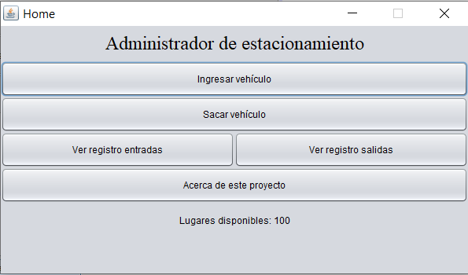
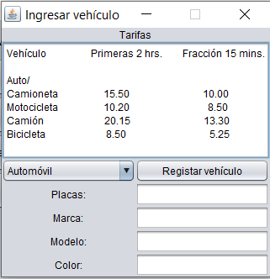
Asegúrate que existan espacios disponibles, de lo contrario no podrás ingresar tu vehículo.
1
2
Da click en el botón “Ingresar Auto”.
------------
3
En la nueva ventana observe las tarifas e inserte los datos del vehículo a ingresar.
4
Presione el botón
“Registrar vehículo”.
5
El número de ticket aparecerá en esta pantalla. Guárdelo en un lugar seguro.

Slide 2
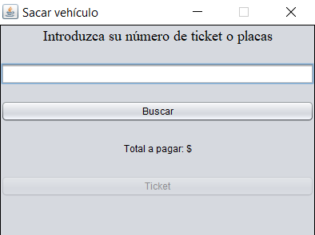
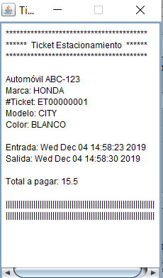
Presiona el botón
“Sacar vehículo”.
1
4
Si los datos ingresados son correctos el botón “Ticket” se habilita. Haga click en él para ver su ticket.
Introduzca su número de ticket o número de placas del vehículo.
2
3
Presiona el botón “Buscar”.

Slide 3
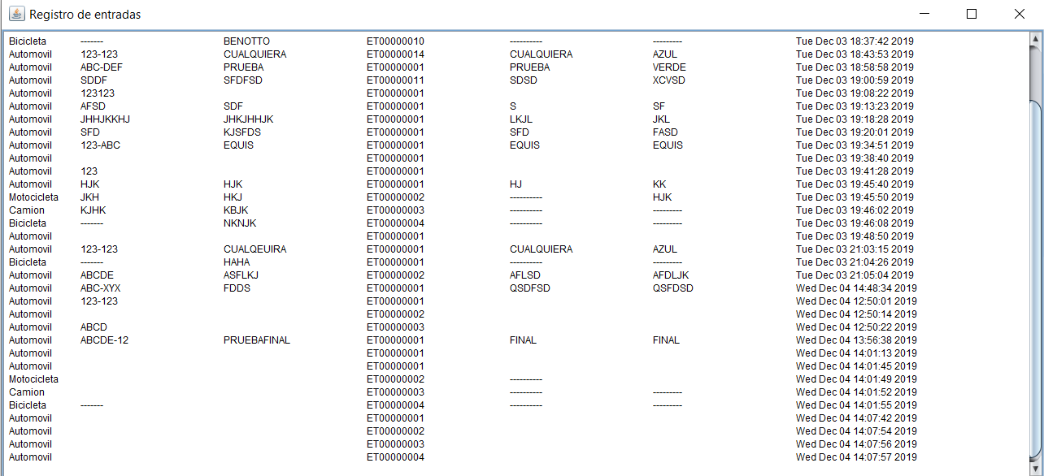
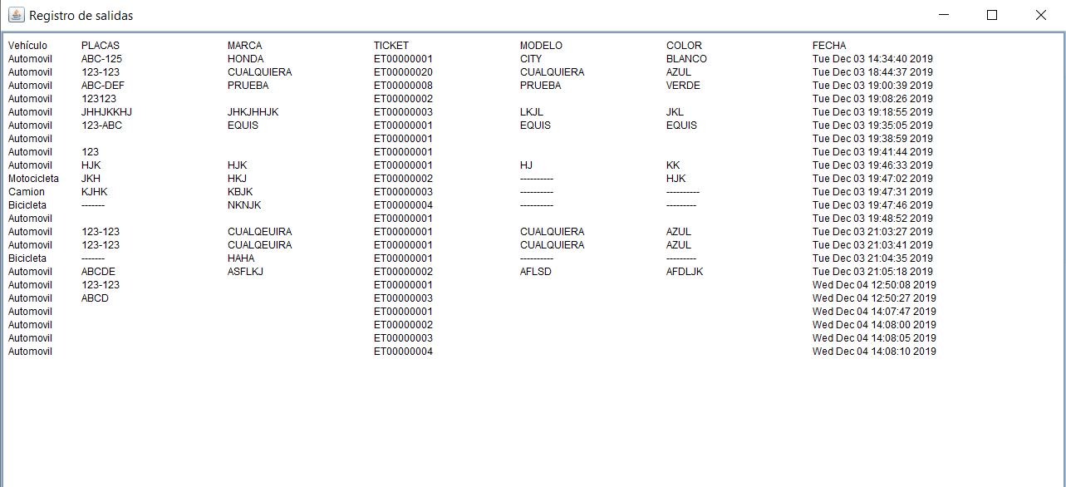
Registro de entradas
Registro de salidas
1
Presiona el botón de “Ver registro entradas” / “Ver registro salidas” según sea el caso. En ambas casos se abrirá una ventana con los registros de cada vehículo.

Slide 4
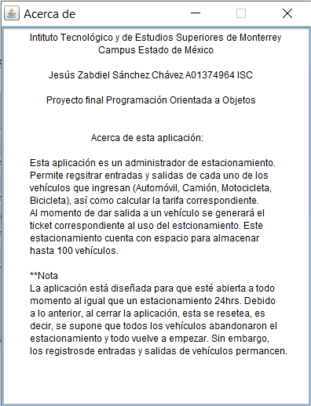
1
Da click en el botón
“Acerca de este proyecto”.
Se abrirá una nueva ventana con la información.

